Slide 1
Técnicas de redacción
REDACCION DE SENTENCIAS. UNA GUIA PRACTICA PARA SU ELABORACION
M. Juan Carlos Isaac Jimenez Aquino

Slide 2
Sentencias claras y concretas
SENTENCIAS DE AMPARO. LOS JUZGADORES DEBEN BUSCAR, EN LA MEDIDA DE LO POSIBLE, MOTIVAR SUS RESOLUCIONES DE MANERA CLARA Y CONCRETA.
(…)En la actualidad se demanda de los órganos jurisdiccionales la simplificación en la redacción de sus sentencias, de manera que se conviertan en documentos jurídicos de fácil lectura que, una vez que abarquen todas las cuestiones planteadas, den una solución de fácil comprensión para el ciudadano involucrado en el juicio.
(…)acercar a los tribunales a la ciudadanía, de forma que conozca cómo resuelven y razonan sus Jueces. De lo anterior se infiere que los juzgadores deben buscar, en la medida de lo posible, que sus sentencias estén motivadas de manera clara y concreta…

Slide 3
Reglas de redacción
1. COHERENCIA Y COHESION
2. TÉCNICAS DE REDACCIÓN

Slide 4
1. ERRORES QUE IMPIDEN RESPETAR LAS REGLAS DE COHERENCIA Y COHESION
1.- ERRORES EN LAS EXPRESIONES REFERENCIALES
2.- FALTA DE COHERENCIA JURIDICA
3.- FALTA DE COHESION
4.- FALTA DE SINTESIS.

Slide 5
1.- errores en las EXPRESIONES REFERENCIALES
Al redactar debemos referirnos con claridad de quien o de que estamos hablando. Utilizar de manera correcta las palabras
Lo que no se debe hacer:
“El lugar de los hechos”. “El documento base de la acción o documento basal”, “El menor”, “El ateste, deposante, deposado, los PICS”, la alzada, los federales.
“El recurrente, apelante, inconformista, agraviado, doliente, promovente, accionante”
De acuerdo al derecho de defensa previsto en el artículo 20 Constitucional. Conforme al artículo 356 del Código Procesal Civil y demás relativos aplicables
Corre agregado, visible a fojas, se advierte de autos, vistos para resolver, justipreciado, este órgano, la pasivo, el activo, se desprende.
Expresiones ambiguas
Múltiples expresiones referenciales
Uso de latinismos
No referir de forma completa las disposiciones
Arcaísmos, palabas inexistentes o sin sentido.

Slide 6
2.- Falta de coherencia jurídica
La falta de coherencia implica NO variar significados y utilizar las palabras y conceptos correctas mediante un lenguaje sencillo
c) No abusar de los conceptos jurídicos porque en ocasiones son erróneos
a) No abusar del lenguaje técnico
1. Al no correr traslado a la contraparte, se le deja en estado de indefensión y se vulnera el derecho fundamental al debido proceso porque se le dejó en estado de incertidumbre jurídica, ya que no tuvo el documento a la vista; por lo tanto, no se tomará en cuenta.
2. Además, en atención al principio procesal de objetividad y buena fe, las partes tienen la obligación de correrse traslado de las actuaciones. Aplicando el control constitucional del artículo 20 de la Carta Magna en relación al derecho de defensa técnica, no se toma en cuenta el documento.

Slide 7
3.- FALTA DE COHESION
Debemos respetar las conexiones semánticas, reglas ortográficas, para ello debemos seguir las siguientes reglas:
a) Regla del sujeto verbo y predicado
a) No usar verbos intransigentes
c) Usar correctamente los conectores lógicos
Lo que no se debe hacer: | Lo correcto sería:
Se tuvo al demandado oponiendo como excepciones, las siguientes: | El demandado opuso las siguientes excepciones:
Lo que no debe hacerse: | Lo correcto sería
La demanda inicial fue interpuesta por el Actor CARLOS GUILLERMO MARTÍNEZ SOTELO contra ROBERTO CASTELO JUAREZ. | El actor CARLOS GUILLERMO MARTÍNEZ SOTELO demandó a ROBERTO CASTELO JUAREZ.
Fueron expuestos en la audiencia final los alegatos de la parte actora. | La parte actora expuso sus alegatos en la audiencia final
Cuando el testigo estaba llegando… | Cuando el testigo llegó …

Slide 8
c) Conectores lógicos
Se utilizan para la argumentar, razonar, conectar/enlazar ideas o premisas. No son para todos los párrafos. Lo importante es saberlos usar no conocerlos
Iniciales
De entrada, para empezar, primeramente, de inicio.
Aditivas
Además, asimismo, de igual forma, incluso, aunado, también, de la misma manera, del mismo modo.
Explicativas
Por ejemplo, o sea, verbigracia, en otras palabras, es decir, cómo.
Segmentación
Primeramente, en primer lugar, en segundo término, por otra parte, por otro lado, en último lugar, por último.
Adversativas
Sin embargo, pero, empero, no obstante, aun así, en cambio, por el contrario, sino que, a pesar de, en lugar de, contrariamente, contrario a, si bien – también.
Consecutivas y secuenciales
Por consiguiente, por tanto, pues, puesto que, por qué, ya que, entonces, se deduce, se infiere, corolario, en relación a, respecto de, conforme a, con base en.
Conclusivas
En conclusión, finalmente, se concluye, en suma, en resumen, en definitiva, en fin,

Slide 9
Uso de FALSOS CONECTORES Y aplicación Excesiva
Lo que no se debe hacer
Ahora bien, y respecto a lo que señaló el testigo Juan Gabriel Domínguez, en el sentido de que la propiedad del inmueble comúnmente llamado Finca los Aguacates, pertenece a la institución de Bienes Particulares S.A. de C.V: por lo tanto, tal y como esta corroborado con la cesión de derechos firmada por el Presidente Municipal, misma que obra en la foja 27, por ende, se estima que no puede considerarse al actor propietario del inmueble materia del presente asunto. Lo anterior en razón de que, como ya se dijo, el actor no es el propietario legal del inmueble, por consiguiente, no sufre los perjuicios de forma directa; es decir , la figura de la a reparación del daño, solo protege al titular de los bienes, osea, a su legítimo propietario.
El testigo Juan Gabriel Domínguez mencionó que la propiedad de la finca los Aguacates le pertenece a la Institución de Bienes Particulares, corroborado con la cesión de derechos. Por lo tanto, el actor no sufre directamente los daños que reclama.

Slide 10
4.- falta de síntesis
Siempre que una oración, párrafo, frase idea, se puede decir con el menor numero de palabras, hay que elegir esa opción
Lo que no se debe hacer: | Lo correcto sería:
Este H. Órgano Jurisdiccional tiene la obligación de analizar de manera oficiosa, si las prestaciones exigidas en el documento base de la acción consistente en el pagare y que en resumen son los intereses pactados, no constituyan perjuicio por usura. | Este Juzgador debe analizar que los intereses no constituyan usura.
Falta de síntesis
No duplicar oraciones ni ideas
No usar sinónimos como “y/o” ni explicaciones innecesarias

Slide 11
C) NO USAR SINONIMOS NI EXPLICACIONES INNECESARIAS
Lo que no se debe hacer:
Analizando el presente asunto, debemos decir lo siguiente; en primer lugar, la investigación del Ministerio Publico se divide en dos fases o etapas, la etapa desformalizada y la Formalizada o Judicializada ante el Juez de Control de Juicio. En la etapa Formalizada el Ministerio Publico actúa de manera independiente y autonoma; es decir, sin la supervisión de ninguna autoridad. Sin embargo, en la etapa formal o judicializada, se subordina o se somete al arbitrio ante el Juez de Control de Juicio Oral.

Slide 12
2.- TECNICAS DE REDACCION
A) PREESCRITURA, REDACCIÓN Y POST REDACCCION

Slide 13
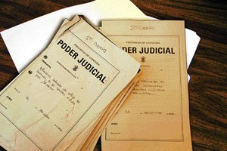
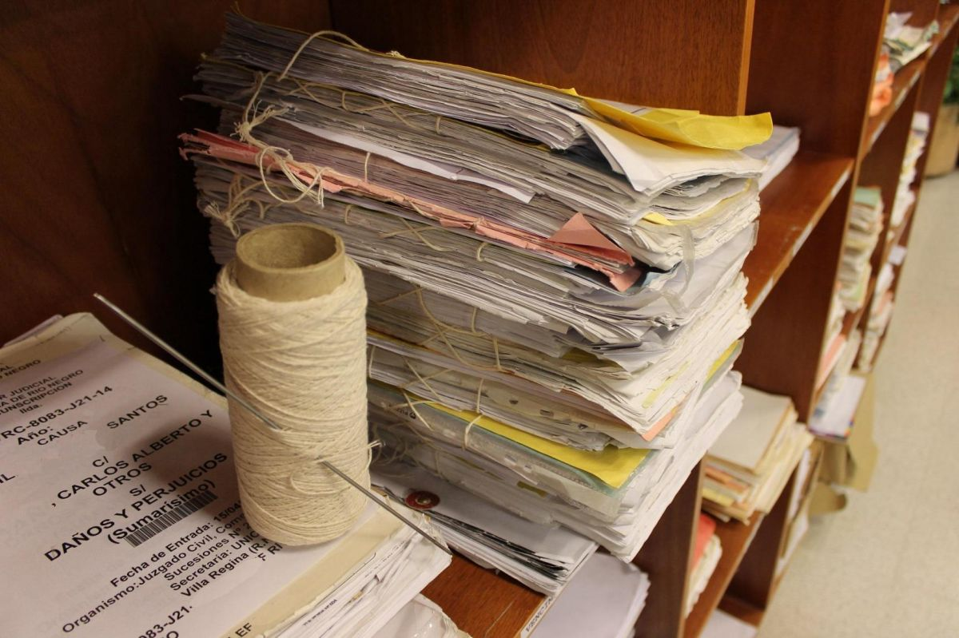
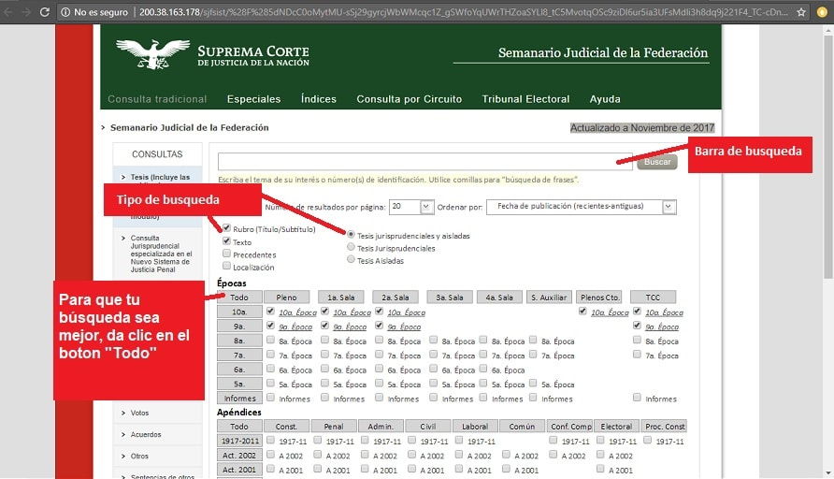
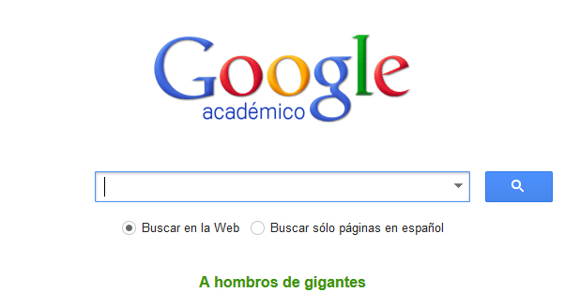
1.- preescritura
No nos debemos poner a redactar sin previamente conocer la particularidades del asunto.
ANALISIS DE UN ASUNTO.
BUSQUEDA DE INOFMRACION

Slide 14
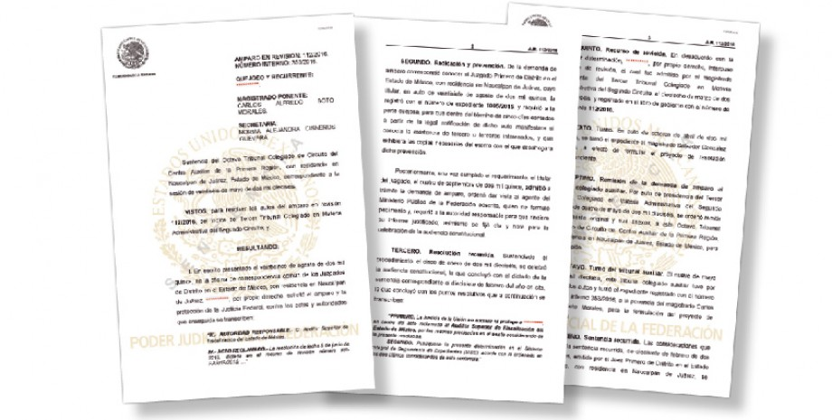
REDACCION de párrafos
A) ESTRUCTURA DE UN PARRAFO:
1. LENGUAJE EMOTIVO Y NEUTRAL
2. VOZ ACTIVA VOZ PASIVA
.3 REDACTAR EN TERCERA PERSONA
TIPOS DE PARRAFOS:
NARRATIVOS
DESCRIPTIVOS
ARGUMENTATIVOS

Slide 15
Tipos de párrafos:
Narrativo. Los párrafos narrativos relatan los acontecimientos del juicio, pasados, presentes, o sobre consecuencias a futuro. Los párrafos narrativos no admiten juicios de valor. Se utiliza para narrar la información de testigos o serie de acontecimientos
Descriptivo. Se utiliza si se pretende desarrollar un concepto o describir las características de una figura jurídica.

Slide 16
PARRAFO ARGUMENTATIVO
El párrafo argumentativo se utiliza para justificar una decisión, mediante razonamientos. El razonamiento es la interpretación lógica y jurídica de las disposiciones legales en relación con las pruebas.
La argumentación no tiene una regla específica de realizarse, ello dependerá de la capacidad del Juez para hacer silogismos, razonamientos y del dominio de los temas de derecho. Las técnicas de redacción únicamente apoyan a que los párrafos argumentativos tengan cohesión y coherencia para trasmitir todas las ideas aun frente asuntos complejos.
Surge de la unión de párrafos narrativos (pruebas) y párrafos descriptivos (leyes).
Método propuesto para redactarlos: De lo particular a lo general y de lo general a lo particular.

Slide 17
Post redacción
Revisar ortografía.
Palabras en plural o singular.
Nombre de las partes, fechas, número de expediente.
Pruebas desahogadas, Información de los testigos.
Artículos, tesis, jurisprudencia utilizada.
Contenido de los Resultandos y puntos resolutivos.
Numeración correcta de los resultando, considerando y puntos resolutivos.
Numeración de las paginas.
Párrafos o ideas repetidas.
Que se hayan abordado todos los temas.

Slide 18
MANDAMIENTOS DE LA REDACCION JUIRIDICA
Usar expresiones referenciales exactas
No abusar del lenguaje técnico
Seguir la regla del sujeto verbo y predicado
Usar adecuadamente los conectores lógicos
Economizar los textos.
No duplicar oraciones
No dar explicaciones innecesarias
Lenguaje neutral
No vaciar contenidos legales ni establecer un marco jurídico.
Revisar antes de imprimir

Slide 19
Mas reglas de redacción:
-REGLAS GRAMATICALES
-LINEAMIENTOS DE EDICION DE TEXTOS JURIDICOS
-ESTRUCTURA DE LOS ESCRITOS Y SENTENCIAS
-FORMAS DE INCORPORACION DE INFORMACIÓN
-CITA Y PARAFRIASIS

Slide 20
BIBLIOGRAFIA
Abecé de redacción. Autor: Eric Araya.
Argumentación y discurso jurídico. Autor: German Cisneros Farías.
Como escribir un artículo académico. Autora: Wendy Laura Belcher.
Como redactar un tema. Autora: María Teresa Serafini.
Como se escribe. Autora María Teresa Serafini.
Consideraciones Generales para la Integración de Documentos de Investigación. Comisión Nacional de Derechos Humanos
Guía del módulo de comunicación asertiva. Comisión Ejecutiva de Atención a víctimas.
Lineamientos y criterios del proceso editorial del Instituto de Investigaciones Jurídicas de la Universidad Autónoma de México.
Lineamientos y criterios del proceso. Editorial Porrúa
Los usos de la argumentación. Stephen Toulmin
Manual de redacción jurisdiccional para la Primera Sala de la Suprema Corte de Justicia de la Nación.
Tratado de la argumentación. La nueva retorica. Autor: Chaim Perelman Lucie Olbrechts-Tyteca.

Slide 21
M. JUAN CARLOS ISAAC JIMENEZ AQUINO
jucai140788@gmail.com
7341011950

Slide 22
Gracias por su atención

Slide 23
1.- (primer testigo) El testigo ADAN LUNA CORTES en relación al contrato verbal alegado por la parte actora, se limitó a confirmar los hechos contenidos en las preguntas realizadas, sin aportar circunstancias de modo, tiempo y lugar que apoyaran su declaración, esto al señalar que: el inmueble materia de juicio lo compró ALFREDO PICHARDO MENDOZA y tuvo a su vista los recibos parciales de dicho contrato ya que acompaño al acto a hacer los pagos parciales. Prueba a la cual, en términos del artículo 490 del Código Procesal Civil del Estado de Morelos, se le resta valor y eficacia probatoria para acreditar la existencia del contrato verbal supuestamente realizado por ANGEL VAZQUEZ LEYVA como vendedora y ALFREDO PICAHRDO MENDOZA como comprador, del predio materia de juicio, esto derivado, que el ateste omitió referir circunstancias de modo, tiempo y lugar en donde fue celebrado dicho acto jurídico, aunado a que las respuestas dadas por el testigo son inducidas del interrogatorio realizado, consecuentemente, no aporta al presente juicio hechos que conozca de manera directa. Lo anterior, al no haber referido el lugar, la fecha y las circunstancias en que supuestamente aconteció el contrato verbal alegado por la parte actora, así como el momento en que ANGEL VAZQUEZ LEYVA puso en posesión a ALFREDO PICHARDO MENDOZA del predio materia de juicio y los términos del contrato aludido, reiterando que las respuestas dadas por el testigo son inducidas por el interrogatorio propuesto, lo que demerita sus manifestaciones al limitarse a corroborar lo asentado en dicho pliego, sin que el ateste aporte al presente juicio datos de manera espontánea que hagan convicción de la existencia del acuerdo de voluntades materia de este asunto, ya que, incluso si bien, el ateste no se limitó a contestar las preguntas de manera afirmativa, lo cierto es que omitió exponer circunstancias de modo, tiempo y lugar que apoyaran su declaración. Incluso el testigo, no abundó en cuanto a la forma y modo en que ANGEL VAZQUEZ LEYVA vendió a ALFREDO PICHARDO MENDOZA el inmueble objeto del litigio, que produce la consecuencia de que no se tenga por demostrada la causa generadora de la posesión que alega la parte actora en términos de lo expresado en su demanda, de ahí que no es posible que se acredite con el elemento de convicción de análisis el ejercicio alegado por ALFREDO PICAHRDO MENDOZA de la posesión en calidad de propietario del predio materia de juicio. 2.- (segundo testigo) Ahora bien, el ateste JULIO FRANCO DOMINGUEZ, en relación al contrato verbal alegado por la parte actora, se limitó a confirmar los hechos contenidos en las preguntas realizadas sin aportar circunstancias de modo, tiempo y lugar que apoyara su declaración, al referir que: ALFREDO PICHARDO MENDOZA adquirió el inmueble materia de juicio mediante una compraventa que realizó con ANGEL VAZQUEZ LEYVA, siendo que incluso acompaño al actor a realizar los pagos parciales del citado documento basal Prueba a la cual, en términos del artículo 490 del Código Procesal Civil del Estado de Morelos, se le resta valor y eficacia probatoria para acreditar la existencia del contrato verbal supuestamente realizado por ANGEL VAZQUEZ LEYVA como vendedora y ALFREDO PICAHRDO MENDOZA como comprador, del predio materia de juicio, esto derivado, que el ateste omitió referir circunstancias de modo, tiempo y lugar en donde fue celebrado dicho acto jurídico, aunado a que las respuestas dadas por el testigo son inducidas del interrogatorio realizado, consecuentemente, no aporta al presente juicio hechos que conozca de manera directa. Lo anterior, al no haber referido el lugar, la fecha y las circunstancias en que supuestamente aconteció el contrato verbal alegado por la parte actora, así como el momento en que ANGEL VAZQUEZ LEYVA puso en posesión a ALFREDO PICHARDO MENDOZA del predio materia de juicio y los términos del contrato aludido, reiterando que las respuestas dadas por el testigo son inducidas por el interrogatorio propuesto, lo que demerita sus manifestaciones al limitarse a corroborar lo asentado en dicho pliego, sin que el ateste aporte al presente juicio datos de manera espontánea que hagan convicción de la existencia del acuerdo de voluntades materia de este asunto, ya que, incluso si bien, el ateste no se limitó a contestar las preguntas de manera afirmativa, lo cierto es que omitió exponer circunstancias de modo, tiempo y lugar que apoyaran su declaración. Incluso el testigo, no abundó en cuanto a la forma y modo en que ANGEL VAZQUEZ LEYVA vendió a ALFREDO PICHARDO MENDOZA el inmueble objeto del litigio, que produce la consecuencia de que no se tenga por demostrada la causa generadora de la posesión que alega la parte actora en términos de lo expresado en su demanda, de ahí que no es posible que se acredite con el elemento de convicción de análisis el ejercicio alegado por ALFREDO PICAHRDO MENDOZA de la posesión en calidad de propietario del predio materia de juicio. 3.- (tercer testigo) Ahora bien, el ateste ROMAN VICENTE ALARON PEREIRA, en relación al contrato verbal alegado por la parte actora, también se limitó a confirmar los hechos contenidos en las preguntas realizadas sin aportar circunstancias de modo, tiempo y lugar que apoyara su declaración, al referir que: ALFREDO PICHARDO MENDOZA adquirió el inmueble materia de juicio mediante una compraventa que realizó con ANGEL VAZQUEZ LEYVA, siendo que incluso acompaño al actor a realizar los pagos parciales del mismo (…) Sirve de apoyo a la valoración individual de la prueba testimonial ofrecida por la parte actora, los siguientes criterios jurisprudenciales que se citan: “PRESCRIPCIÓN ADQUISITIVA. CUANDO SE INVOCA UN CONTRATO VERBAL DE COMPRAVENTA COMO CAUSA GENERADORA DE LA POSESIÓN, CUYA EXISTENCIA PRETENDE ACREDITARSE CON PRUEBA TESTIMONIAL, LOS TESTIGOS DEBEN MANIFESTAR LA FECHA EXACTA EN QUE AQUÉL SE CELEBRÓ (LEGISLACIÓN DEL ESTADO DE NUEVO LEÓN) (…)” “PRUEBA TESTIMONIAL. CASO EN QUE NO CARECE DE VALOR AUN CUANDO SE RINDA AL TENOR DEL INTERROGATORIO INDUCTIVO (…)” Testimoniales antes valoradas, que de manera conjunta se les resta eficacia probatoria de acuerdo a lo previsto en los artículos 471 y 490 del Código Procesal Civil del Estado de Morelos, ya que, los testigos omitieron referir circunstancias de modo, tiempo y lugar en donde fue celebrado el contrato de compraventa alegado por la parte actora, además se evidencia que las respuestas dadas por los testigos son inducidas, por lo tanto, no aportan al presente juicio hechos que conozcan de manera directa, sino por inducción del interrogatorio efectuado, lo que demerita sus manifestaciones, toda vez que si bien, los atestes no se limitaron a contestar las preguntas de manera afirmativa, lo cierto es que omitieron exponer circunstancias de modo, tiempo y lugar que apoyaran sus declaraciones. Así entonces, al no señalar las circunstancias de modo, tiempo y lugar en que refieren ocurrieron los hechos sobre los cuales deponen, es inconcuso que su dicho carece de credibilidad, lo que se entiende, si se toma en consideración que lo que se busca al analizar la probanza en cuestión, es la veracidad del testigo de que se trata, lo cual tiene como presupuesto lógico necesario, que aquél afirme como percibió los hechos sobre los cuales declara, y en qué condiciones objetivas de tiempo, lugar y modo adquirió ese conocimiento, por lo que deben ser lo más precisos posible de acuerdo a las circunstancias de los hechos en estudio, ya que de lo contrario, la credibilidad de su declaración se ve demeritada, al solo limitarse a hacer afirmaciones de manera imprecisa, sin aportar elementos objetivos que evidencien la veracidad de su dicho, como fechas ciertas, lugares o circunstancias de modo. Por tanto, el dicho de los testigos ofrecidos por la parte actora resultan insuficientes para tener por demostrada la causa generadora de la posesión que alega ostenta en concepto de propietario, respecto del inmueble materia de la controversia, ya que, para arribar a tal conclusión, era menester que dichos testificantes evidenciaran de manera clara y precisa, no sólo que existió tal compraventa, sino en qué condiciones se celebró la misma, es decir, debieron referir las circunstancias de lugar tiempo y modo. Sirve de apoyo los siguientes criterios jurisprudenciales, emitidos por nuestro Máximo Tribunal Constitucional: “PRUEBA TESTIMONIAL. SU VALORACIÓN(...)” “PRUEBA TESTIMONIAL, VALORACIÓN DE LA, CUANDO EXISTE PLURALIDAD DE TESTIGOS (…)” “PRUEBA TESTIMONIAL. REQUISITOS PARA SU VALIDEZ Y POSTERIOR VALORACIÓN (...)” En consecuencia, no se les concede valor probatorio a los testimonios ofrecidos por la parte actora, ya que como se pudo demostrar, al momento de declarar no refirieron las circunstancias de lugar tiempo y modo. Lo que es indispensable para poder darles valor.

Slide 24
LENGUAJE EMOTIVO
El accidente trágico provocado por el acusado MARCO BARRERA HERNÁNDEZ y que acabó con la vida la señora ARIANA VELARDE SALGADO y del señor JOSUE ESPINOZA AYALA, también abarca de manera preponderante al pequeño hijo que las victimas acababan de concebir; es decir al inocente niño de nombre Josué Espinoza Velarde; quien actualmente tan solo cuenta con la edad de nueve meses. A quien también se le debe considerar como una víctima directa del evento fatídico; ya que, el pequeño infante al no tener la oportunidad de crecer bajo el amparo y cariño de sus padres, sino bajo la protección de los abuelos; (suceso que desde luego no se debió a la culpa de sus progenitores, sino a la deficiente actuación que produjo el acusado), tiene por consecuencia que el infante crezca sin la figura materna y paterna.
Aun cuando sus abuelos le brinden todo el amor y realicen todo lo necesario para su crianza, ello nunca será suficiente para remplazar el amor de los padres, por la importancia de los cuidados y cariños que le pudieron haber brindado. El bebé nacido, tendrá que cambiar la satisfacción de vivir con sus padres por el dolor de no volver a verlos nunca más; lo que, desde luego no solo se traduce en un sufrimiento emocional; sino también y válidamente en un daño psicológico que debe ser reparado, pues esa es una de las finalidades que busca la Constitución Política de los Estados Unidos Mexicanos…

